Slide 1
Pertemuan 3 Variabel, Tipe Data, Operator dan Input-Output
Tim Ajar Dasar Pemrograman 2023

Slide 2

Tujuan
Mahasiswa memahami dan mampu menjelaskan tentang Tipe Data
Mahasiswa menjabarkan dan mampu menjelaskan tentang Variabel
Mahasiswa memahami dan mampu menguraikan tentang Operator (Penugasan Aritmatika, Penugasan Gabungan, Increment, Decrement, Relasional, Logika, Kondisional, Bitwise)

Slide 3

Variabel
Variable digunakan dalam bahasa pemrograman untuk menyimpan nilai sementara dimana untuk digunakan kembali nantinya.
Variabel memiliki tipe data dan nama.
tipe data mengindikasikan tipe dari nilai pada variabel tersebut.
Apa yang anda bayang dengan gambar di samping?

Slide 4
Jenis Variabel
Variable lokal adalah variable yang hanya bisa dikenali pada sub program
Variabel global adalah variable yang dapat dikenali pada keseluruhan program
Variabel X
Variabel Y
Variabel Z

Slide 5
Aturan Penulisan Variabel
Nama variable tidak boleh menggunakan kata kunci Java
Nama variable boleh menggunakan huruf, angka(0-9), garis bawah(_), dan symbol dolar($), namun sebaiknya penggunaan
Nama variable menggunakan diawali huruf kecil
Apabila nama variable lebih dari satu kata maka kata yang setelahnya diawali huruf besar.

Slide 6


Bentuk:
<tipe data> <nama> [=nilai awal]
nilai dalam tanda [ ] bersifat optional.
contoh:
int contVariabel;
int contohVar = 34;

Slide 7

Tipe Data
Tipe data adalah jenis data yang ingin kita simpan di variabel.
Tipe data dapat dikategorikan menjadi dua kelompok, yaitu
1. tipe data Primitif
2.tipe data Referensi.
Bagimana dengan gambar yang ini?
Apa yang anda bayangkan dengan gambar di samping?

Slide 8
Tipe data primitif
Jenis Data | Deskripsi | Ukuran | Minimum | Maksimum
boolean | true / false | 1-bit
char | Karakter Unicode | 16-bit
byte | Bilangan bulat | 8-bit | -127 | 128
short | Bilangan bulat | 16-bit | -32768 | 32767
int | Bilangan bulat | 32-bit | -2147483648 | 2147483647
long | Bilangan bulat | 64-bit | -9223372036854775808 | 9223372036854775807
float | Bilangan riil | 32-bit | 1.40129846432481707e-45 | 3.40282346638528860e+38
double | Bilangan riil | 64-bit | 4.94065645841246544e-324 | 1.79769313486231570e+308

Slide 9
DEKLARASI
---------Deklarasi--------------------------
int nilai;
double angka;
float a, b, c;
----------Pemberian nilai-------------------
int nilai=75;
double angka=2.5;

Slide 10
Mencetak Variabel
System.out.println(nilai);
System.out.println(a);
---------atau--------
System.out.println(“Nilai anda adalah” +nilai);
System.out.println(“angka adalah” +a);

Slide 11

Casting tipe data
Casting adalah ketika kita ingin memberikan nilai dari tipe data primitive ke tipe data primitive yang lain
Widening casting (otomatis) – mengubah tipe data dari yang ukurannya lebih kecil ke tipe data yang lebih besar
byte -> short -> char -> int -> long -> float -> double
Ilustrasi widening casting

Slide 12

Casting tipe data(2)
Narrowing casting (manual) – mengubah tipe data dari yang ukurannya lebih besar ke tipe data yang lebih kecil
double -> float -> long -> int -> char -> short -> byte
Ilustrasi narrowing casting

Slide 13


Contoh Casting tipe data
Widening casting(otomatis)
Narrowing casting(manual)

Slide 14
Kegunaan ASCII ??
ASCII adalah singkatan dari American Standard Code for Information Interchange.
Sesuai dengan namanya, ASCII digunakan untuk pertukaran informasi dan komunikasi data.
ASCII merupakan kode angka yang mewakili sebuah karakter.

Slide 15
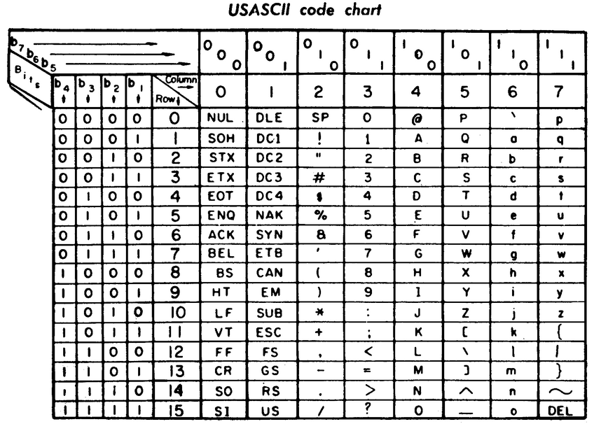

Slide 16
Tipe data referensi
Tipe data non-primitive dibuat berdasarkan kebutuhan programmer.
Nilai bawaan non-primitive adalah null
Pendeklarasian tipe data ini hampir sama dengan deklarasi pada tipe data primitif.
Tipe data non-primitive diawali dengan huruf besar

Slide 17
Ciri khas tipe data referensi adalah kemampuannya menampung banyak nilai.
Pada tipe data primitif , nilai yang bisa ditampung Cuma 1 saja. Perhatikan contoh berikut ini:
Tipe Primitif :
int x = 9; (ada 1 nilai saja, yaitu angka 9)
char hurufku = “h”; (ada 1 nilai saja, yaitu huruf h)
Tipe Referensi :
String tulisan = “Aku Belajar Java”; (ada 16 nilai, termasuk spasi)
int[] daftar = { 1, 4, 9, 16, 25, 36, 49 }; (ada 7 nilai bertipe integer)

Slide 18

Operator
Operator merupakan simbol yang biasa digunakan dalam menulis suatu penyataan (statement) dalam bahasa pemrograman apapun. Operator akan melakukan suatu operasi terhadap operand sesuai dengan fungsinya.
Contoh operasi antara lain penjumlahan, pengurangan, pembagian dan sebagainya.
3 + 8 * 4
3 8 4 adalah operand
+ * adalah Operator

Slide 19
Jenis operator
Operator Aritmatika
Operator Increment dan Decrement
Operator Assignment
Operator Relasi
Operator Logika
Operator Bitwise

Slide 20

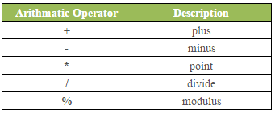
Operator Aritmatika
Arithmatic operator (operator aritmatika) adalah operator yang berfungsi untuk operasi aritmatika.

Slide 21
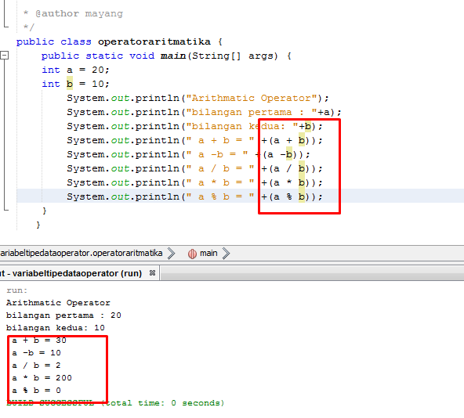

Slide 22
2. Operator Increment dan Decrement
Operator Increment dan Decrement digunakan untuk menaikan atau menurunkan suatu nilai integer (bilangan bulat) sebanyak satu satuan, dan hanya dapat digunakan pada variabel.

Slide 23
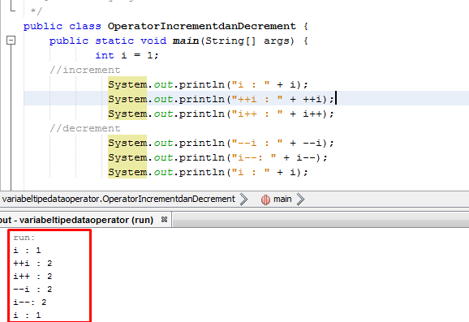

Slide 24
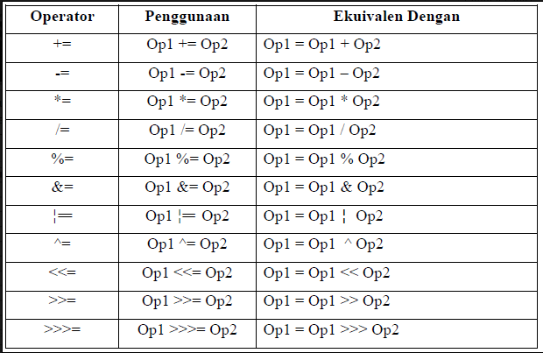
3.Operator Assignment
Operator assignment dalam Java digunakan untuk memberikan sebuah nilai ke sebuah variabel. Operator assignment hanya berupa ‘=’,
shortcut assignment operator yang penting, yang digambarkan dalam tabel berikut :

Slide 25
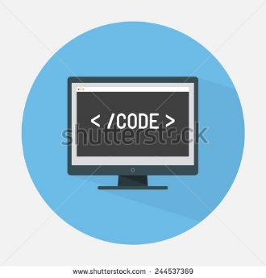
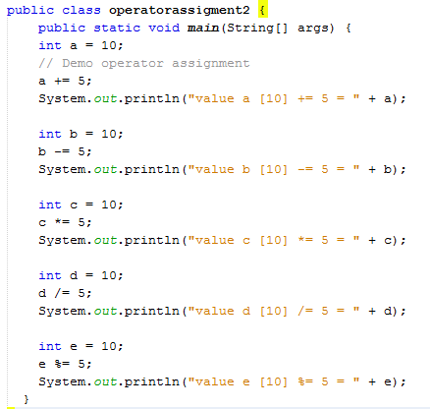
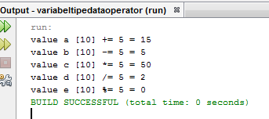
Contoh kode program

Slide 26
Contoh kode program
a = a+5; bisa dipersingkat menjadi a += 5;
b = b–5; bisa dipersingkat menjadi b -= 5;
c = c*5; bisa dipersingkat menjadi c *= 5;
d = d/5; bisa dipersingkat menjadi d /= 5;
e = e%5; bisa dipersingkat menjadi e %= 5;

Slide 27
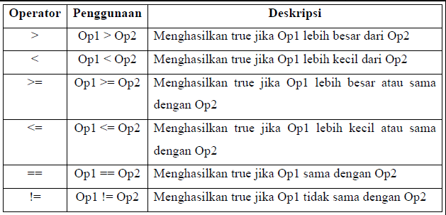
4. Operator Relasi
Operator relasi dalam Java digunakan untuk menghasilkan nilai boolean yang sering digunakan untuk mengatur alur jalannya sebuah program.

Slide 28
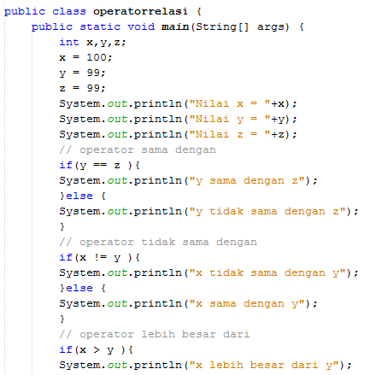
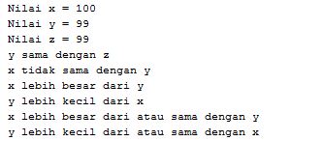
menghasilkan

Slide 29
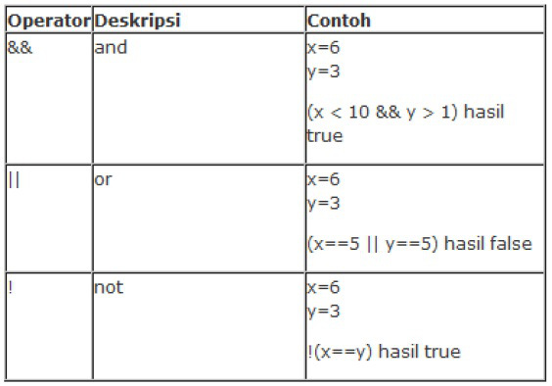
5. Operator Logika
Operator ini digunakan untuk ekspresi logik yang menghasilkan nilai boolean. Operator-operator yang digunakan adalah AND ( && ), OR ( ¦ ¦ ) dan NOT ( ! ).

Slide 30
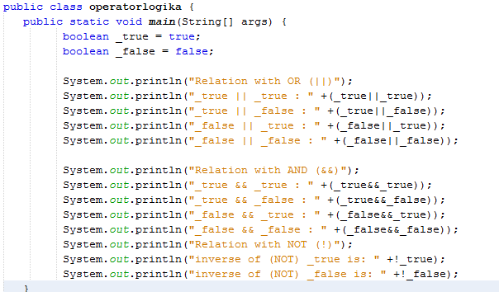
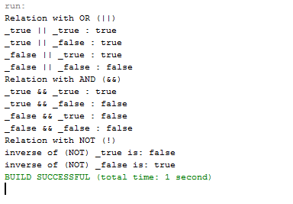
Contoh kode program

Slide 31
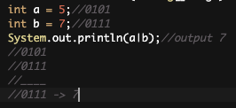
6. Operator Bitwise
Operator ini digunakan untuk melakukan manipulasi bit dari sebuah bilangan
Bitwise OR(|)
Hasil bit bernilai 1 ketika salah satu bit-bit bernilai 1, selain itu bernilai 0.
Contoh:

Slide 32
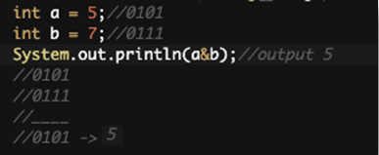
6. Operator Bitwise(2)
Bitwise AND(&)
Hasil bit bernilai 1 ketika semua bit-bit bernilai 1, selain itu bernilai 0.
Contoh:

Slide 33
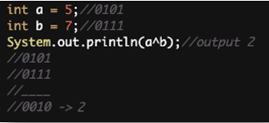
6. Operator Bitwise(3)
Bitwise XOR(^)
Nilai bit bernilai 1 ketika ada bit bernilai 1 dan 0, selain itu bernilai 0.
Contoh:

Slide 34
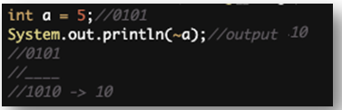
6. Operator Bitwise(4)
Bitwise Complement(~)
Nilai bit yang berkebalikan, ketika nilai bit bernilai 1 maka menghasilkan 0 sedangkan bernilai 0 menghasilkan 1.
Contoh:
~n=-(n+1)
~(-n)=(n-1)

Slide 35

Penggunaan Inputan Pada Java
Untuk membaca input dari keyboard yaitu dengan mengguakan library Scanner yag di import kedalam program java.
Caranya adalah dengan menuliskan perintah import java.util.Scanner di baris paling atas dari kode program yang akan dibuat.
Selanjutnya tuliskan perintah deklarasi scanner berikut ini didalam fungsi main() :
Selanjutnya, tergantung dari jenis input yang akan dimasukkan, berupa bilangan bulat (int), bilangan koma (float/double), atau karakter (String).
Jika input berupa bilangan bulat, maka perintahnya adalah: nextInt();
Jika input berupa bilangan koma, maka perintahnya adalah: nextFloat();
Jika input berupa teks, maka perintahnya adalah: nextLine();

Slide 36
Menampilkan Output Pada Java
Untuk menampilkan output ke layar, ada beberapa cara:
System.out.print(“Hello world”); Perintah ini akan menampilkan kata Hello world ke layar, atau apapun yang kita tuliskan didalam tanda petik.
System.out.println(“Hello world”); Perintah ini akan menampilkan kata Hello world ke layar, atau apapun yang kita tuliskan didalam tanda petik, sekaligus memberi perintah ganti baris di akhir kata/kalimat.
System.out.println(panjang); Perintah ini akan menampilkan isi variabel panjang ke layar. Perhatikan bahwa untuk menampilkan isi variabel, tidak perlu menggunakan tanda petik ( “ ).
System.out.println(“Panjang segi empat: “ + panjang); Perintah ini akan menampilkan kalimat “Panjang segi empat: “ kemudian disambung dengan isi variabel panjang ke layar. Perhatikan untuk menyambung kalimat dengan isi variabel, digunakan tanda plus ( + ).

Slide 37
Contoh Studi Kasus 1
Pak Adi mempunyai sebuah kebun berbetuk persegi Panjang. Pak Adi ingin membuatkan pagar kayu untuk mengelilingi kebun tersebut.
Sebelum membuat program untuk membantu pak adi menghitung keliling kebunnya, maka bantulah pak adi untuk mengidentifikasi variable dan tipe data beserta algoritmanya!

Slide 38
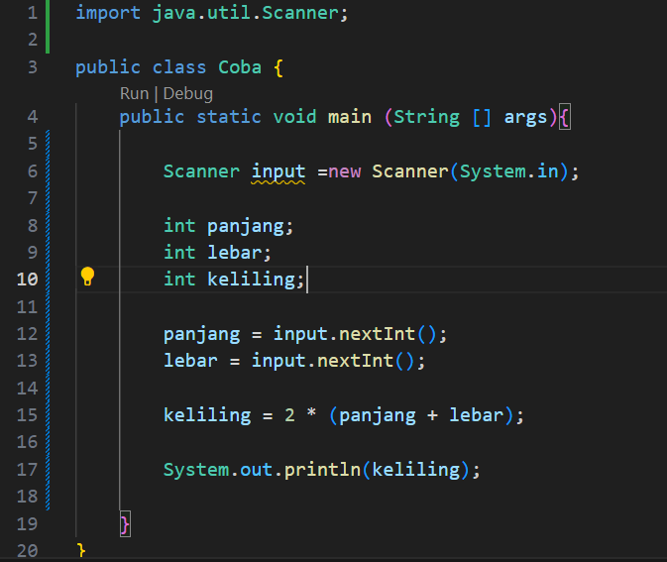
Contoh Studi Kasus 1
1. Menentukan Algoritma
Input: panjang, lebar
Output: keliling
Proses:
input panjang, lebar
kelililing = 2 x (panjang + lebar)
Output keliling
Baris 12, 13
Baris 15
Baris 17
2. Mengindentifikasi variable dan jenis tipe data berdasarkan algoritma
Variabel | Tipe data
panjang | int
lebar | int
keliling | int
Baris 8, 9, 10

Slide 39
Contoh Studi Kasus 2
Bu Dina adalah salah satu nasabah bank ABC yang menabung sebesar Rp. 5 juta rupiah. Bank tersebut memberikan bunga sebesar 2% setiap tahun. Bu Dina menabung selama 5 tahun. Berapakah bunga dan jumlah tabungan yang dapat diambil sekarang!

Slide 40
Contoh Studi Kasus 2
2. Mengindentifikasi variable dan jenis tipe data berdasarkan algoritma
Variabel | Tipe data
jml_tabungan_awal | int
lama_menabung | int
jml_tabungan_akhir | double
bunga | double
prosentase_bunga = 0.02 | double
1. Menentukan Algoritma
Input: jumlah tabungan awal, lama menabung
Output: bunga, jumlah tabungan akhir
Data lain = prosentase bunga = 0,02
Proses:
Input jumlah tabungan awal, lama menabung
Hitung bunga = lama menabung x prosentase bunga x jumlah tabungan awal
Hitung jumlah tabungan akhir = bunga + jumlah tabungan awal
Output bunga dan jumlah tabungan akhir

Slide 41
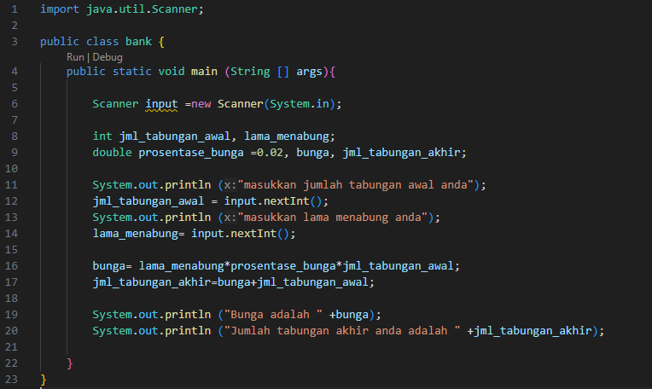
Contoh Studi Kasus 2
Baris 8, 9 = deklarasi variable dan tipe data
Baris 12, 14 = inputan
Baris 16, 17= proses
Baris 19, 20 = output

Slide 42
Tugas
Deskripsikan Ruang lingkup project akhir kalian sesuai dengan topik masing-masing kelompok yang diambil.
Bedasarkan deskripsi ruang lingkup topik proyek akhir, identifikasilah :
Input dan output
Proses

